Slide 1
ВИДЫ РАСТЕНИЙ
Открытый интегрированный урок биологии
для учащихся 5 класса с ограниченными возможностями здоровья (интеллектуальными нарушениями)
учителя биологии, учителя-логопеда Кузнецова В.В.,
педагога-психолога, учителя-логопеда
Лузан С.В.
МБОУ «Нижнеингашская средняя школа №2»
Красноярский край
п. Нижний Ингаш

Slide 2
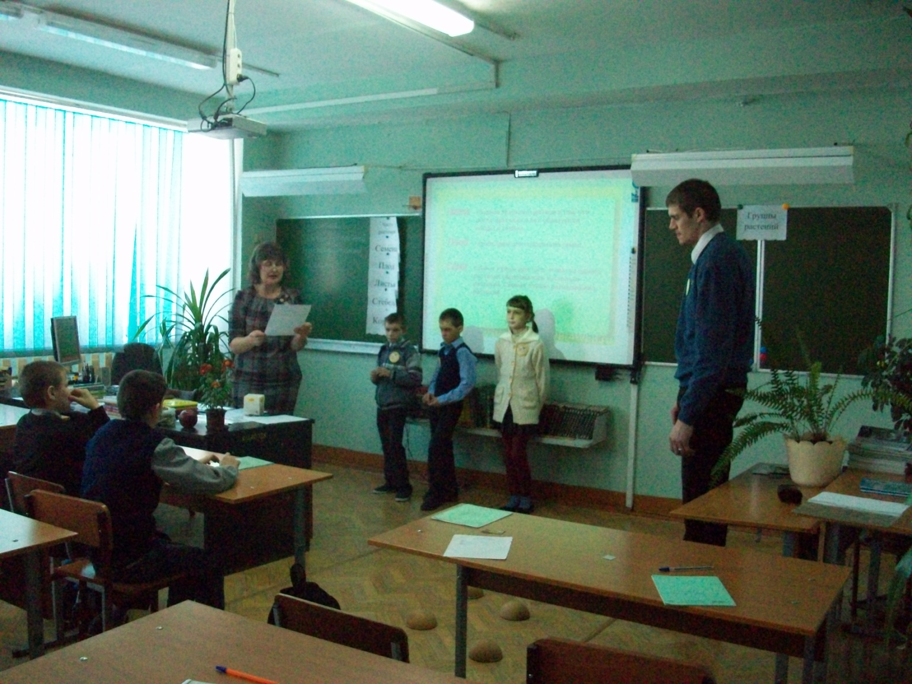
Объявляется конкурс всезнаек Цель и задачи нашего урока

Slide 3
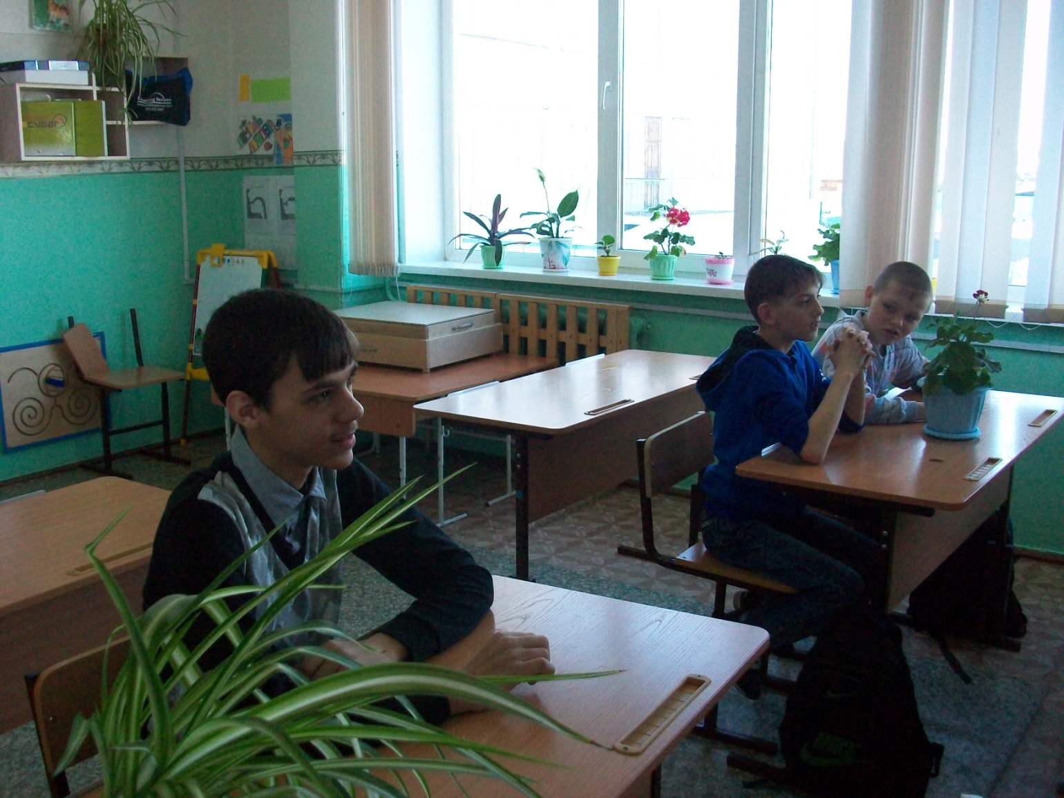
Работаем с презентацией, вспоминаем строение растений

Slide 4
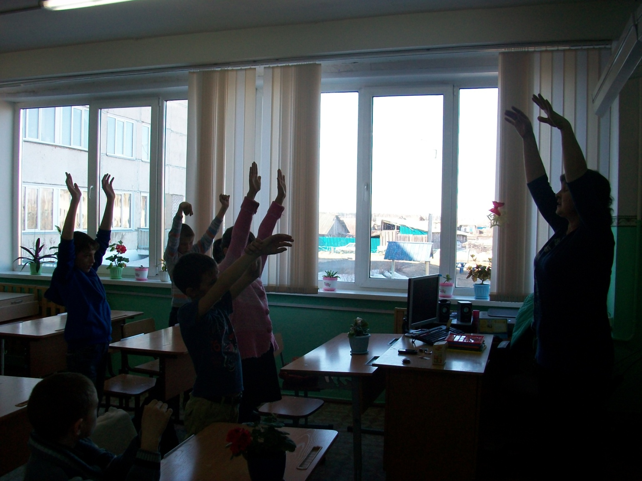
Физ. минутка «Что такое?»

Slide 5
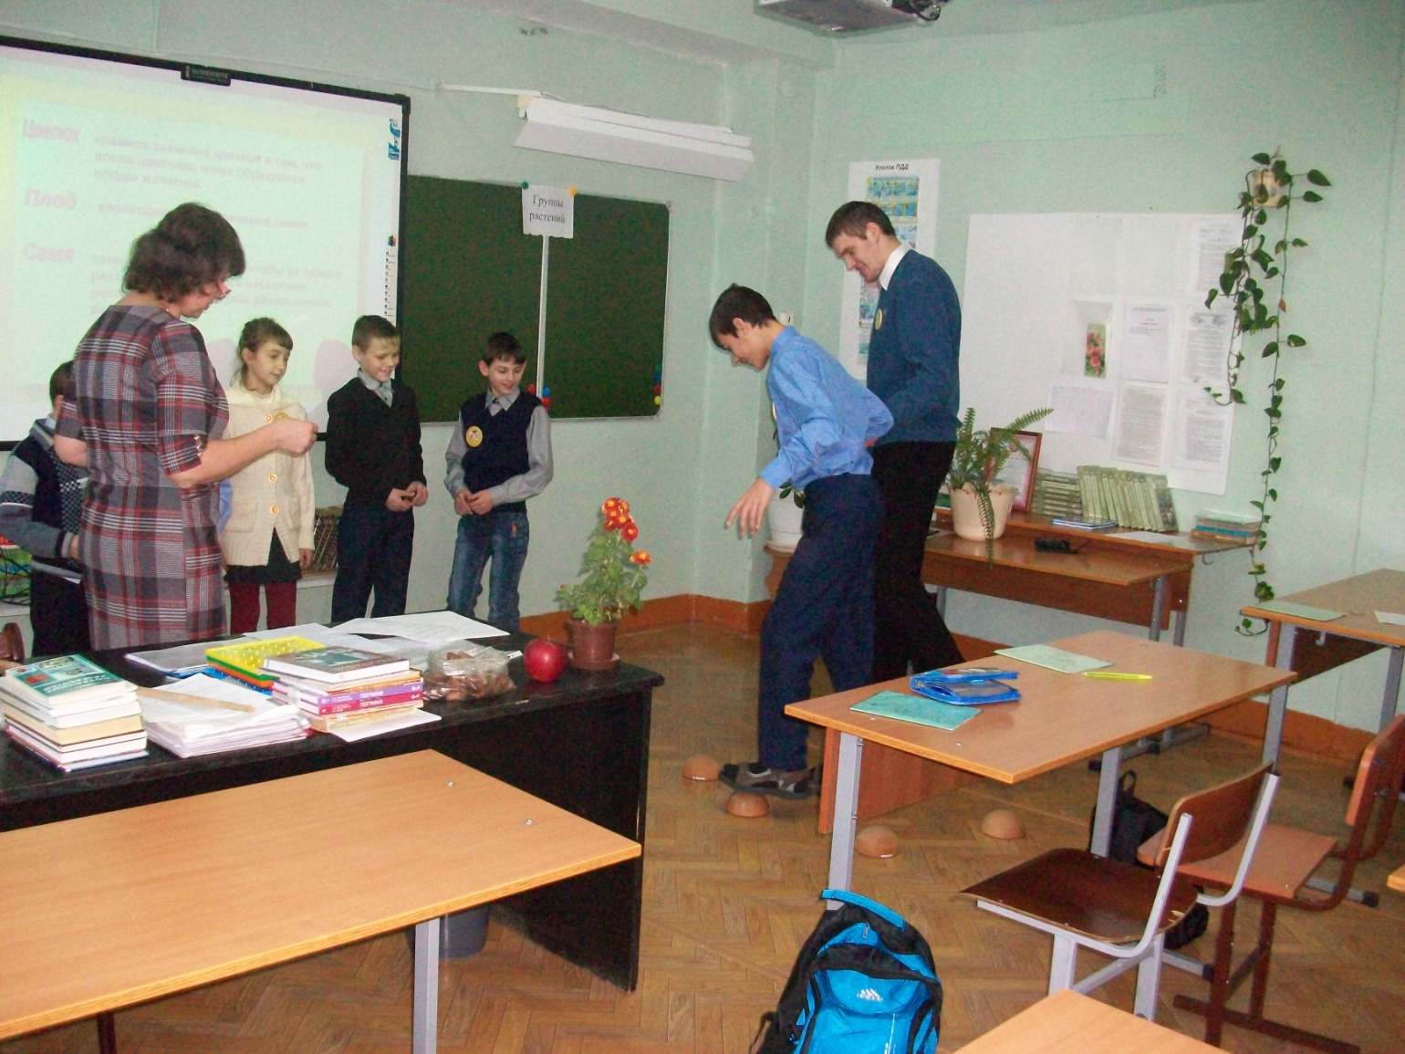
Отгадываем загадки и идём к доске «по кочкам».

Slide 6
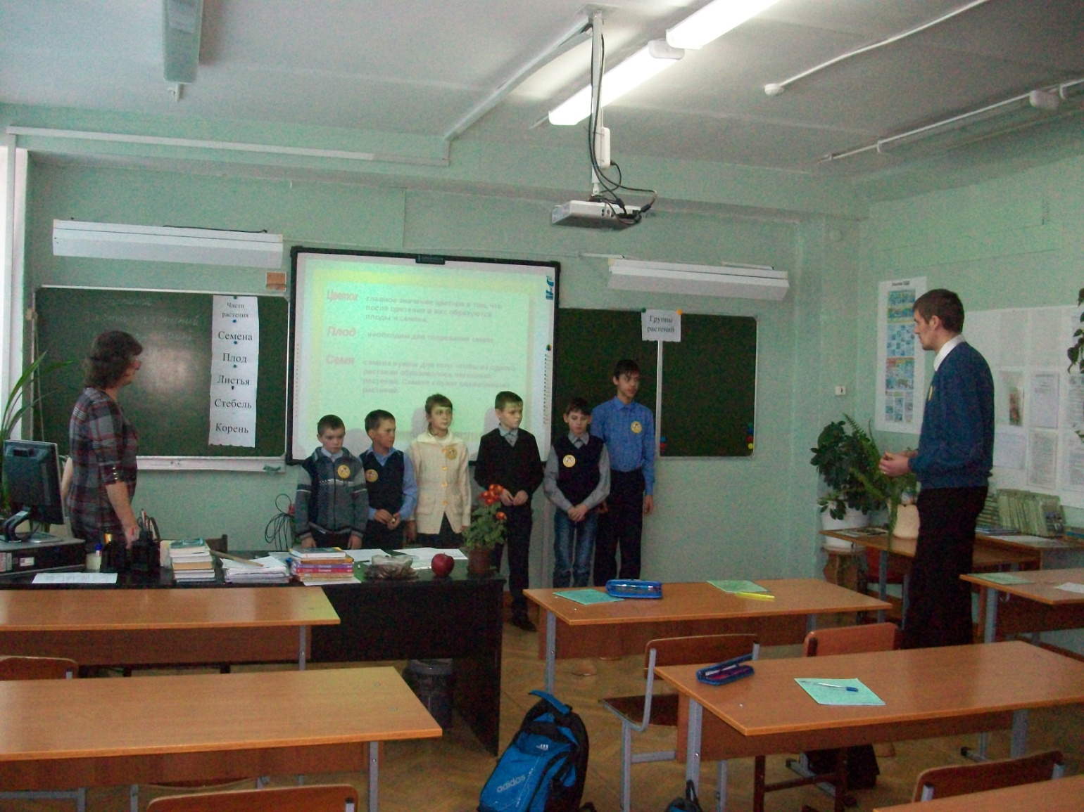
Игра «Он-они»

Slide 7
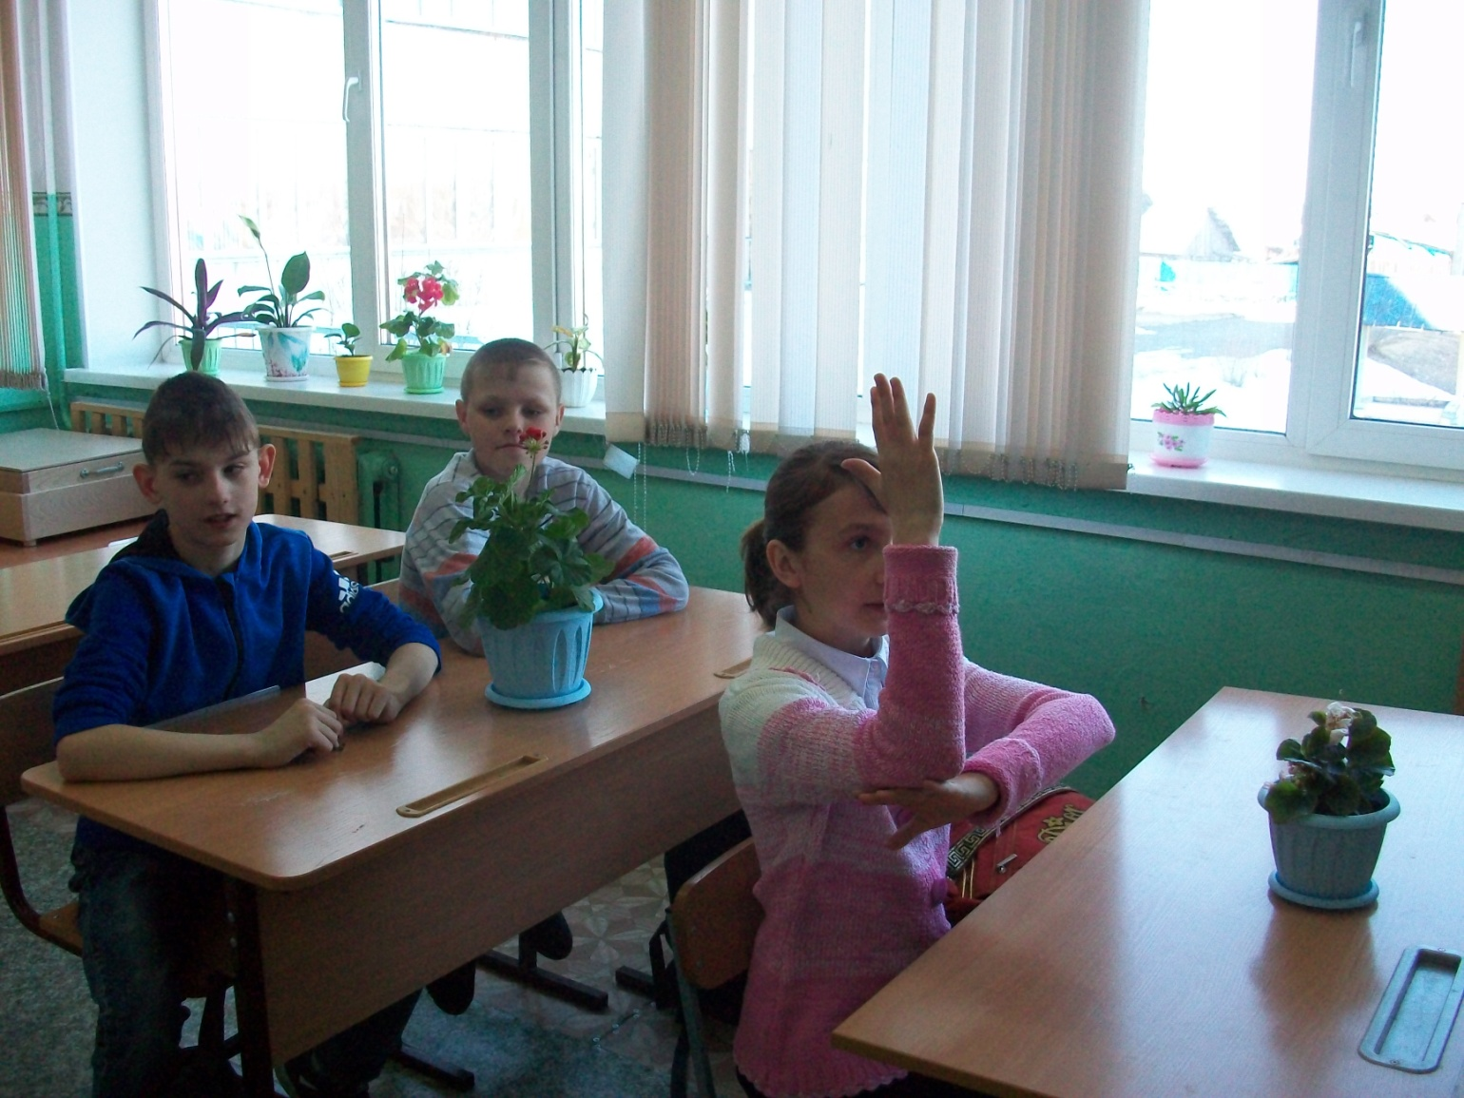
Цветковые, голосеменные… Новая тема

Slide 8
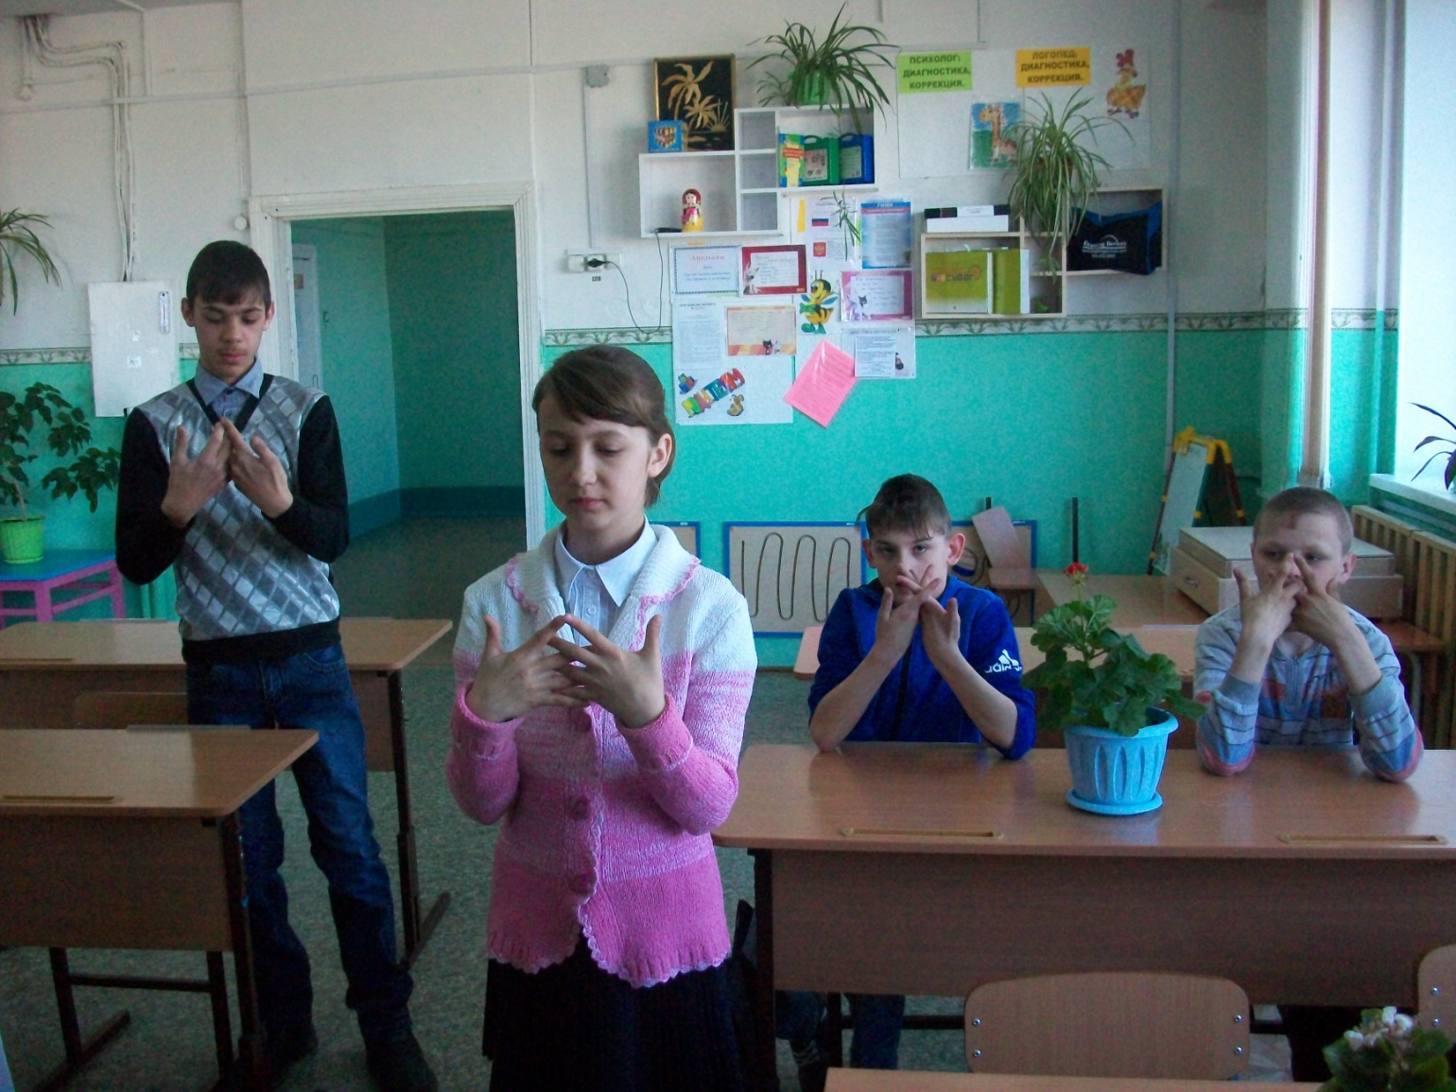
Физ. минутка «Ёлочка»

Slide 9
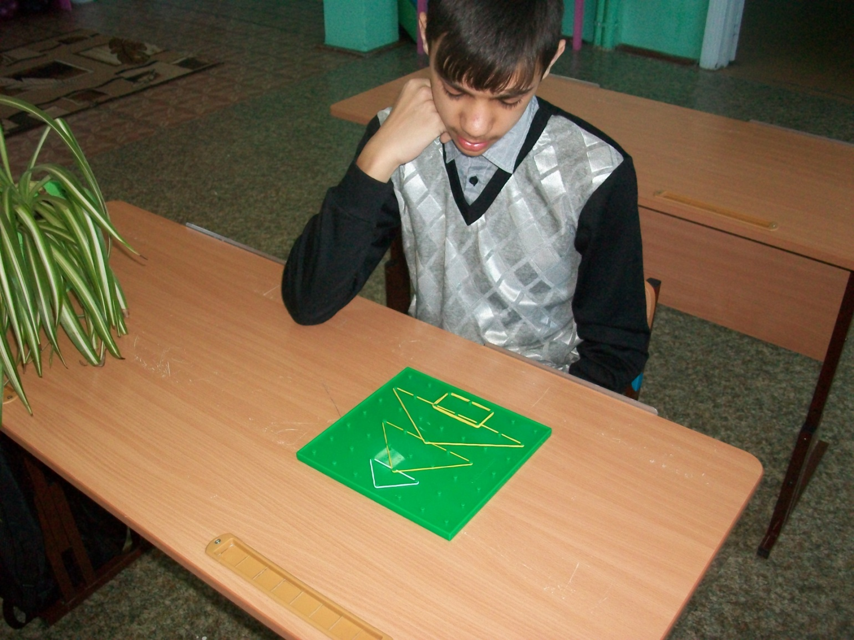
Пальчиковая гимнастика Ёлочка на планшете

Slide 10
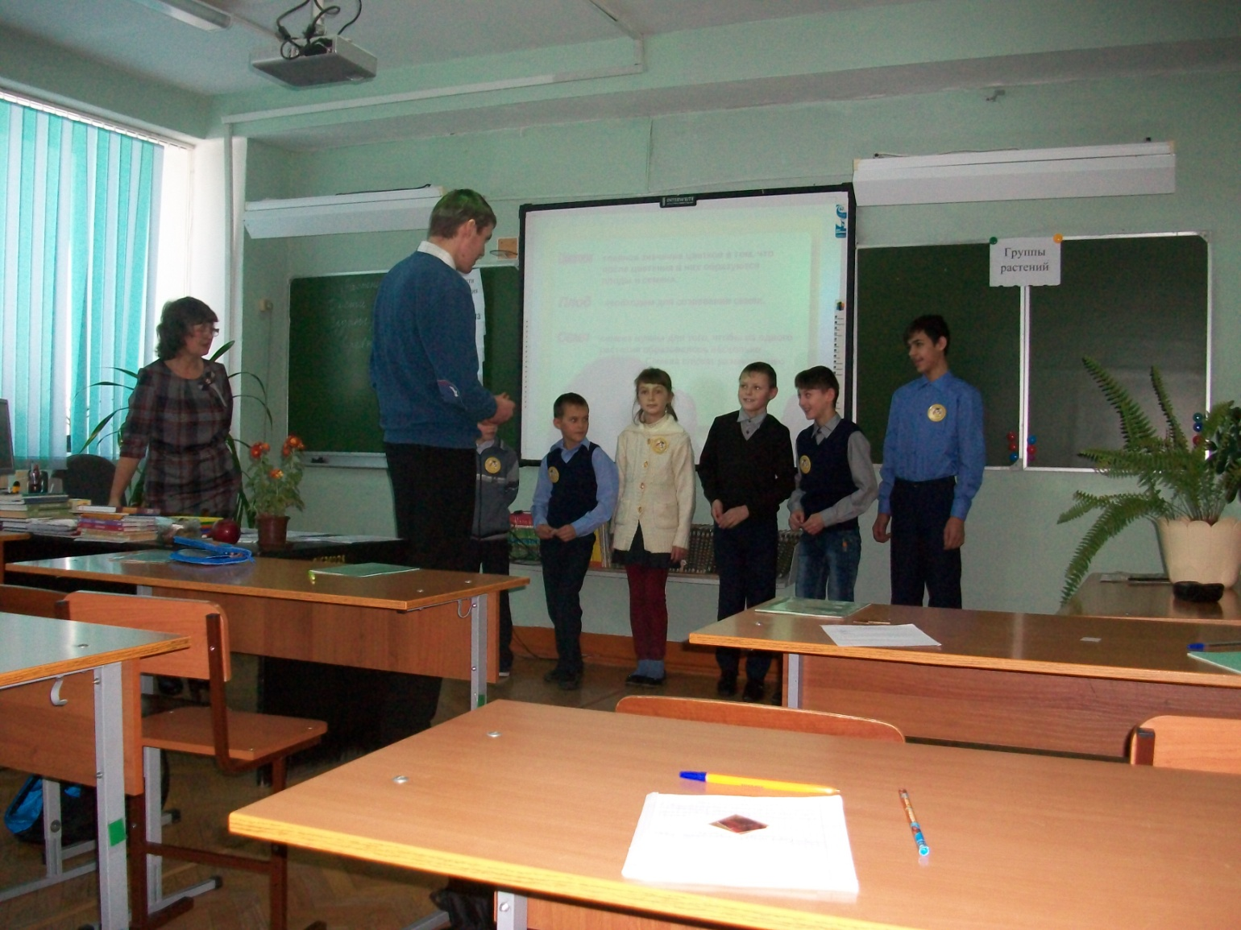
Сюрпризный момент Подарки от растений

